Slide 1
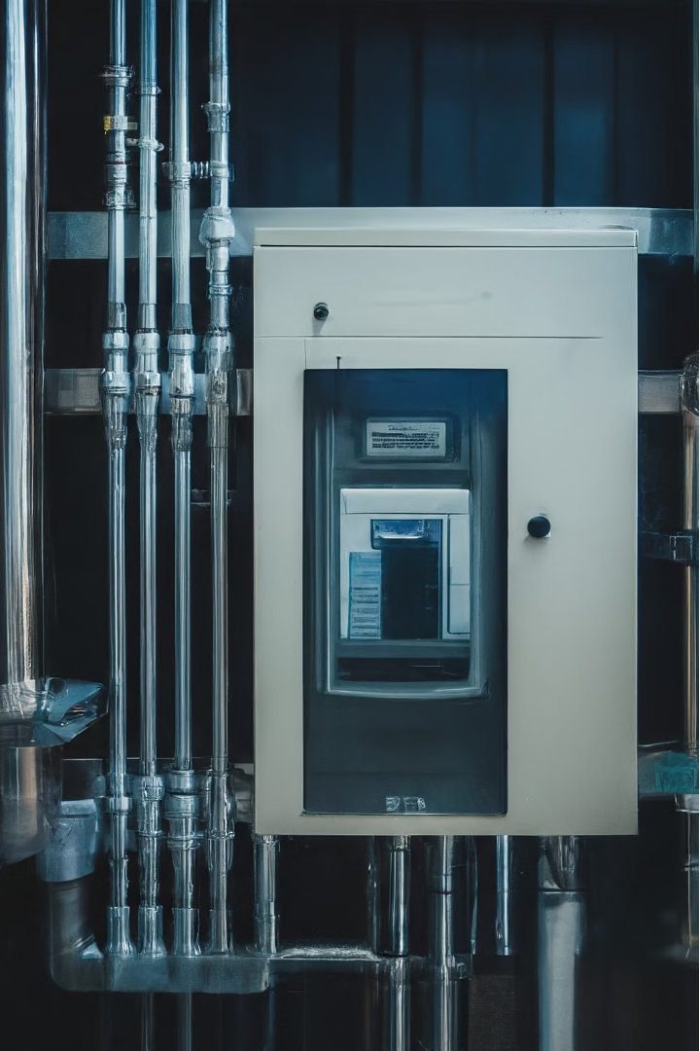


Extintor Automático Contra Incêndio em Quadros Elétricos
Um extintor de incêndio automático específico para quadros elétricos é um dispositivo que detecta fogo ou calor excessivo dentro de painéis elétricos e ativa automaticamente um sistema de extinção apropriado para apagar o incêndio, sem causar danos aos componentes elétricos.
by rian rasch

Slide 2
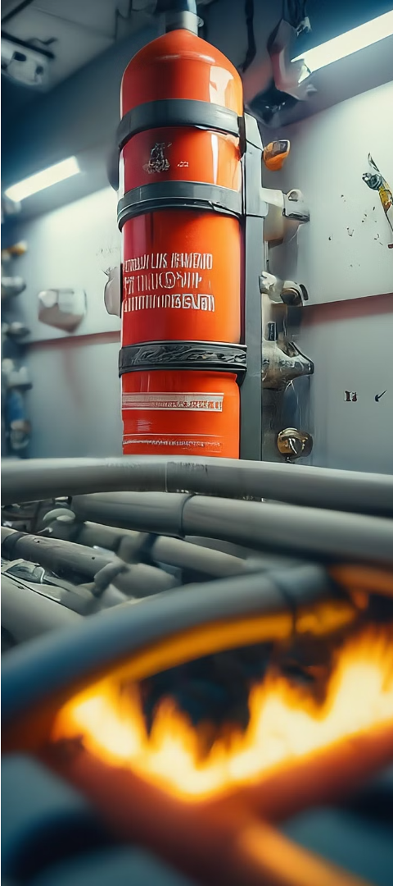
Por que Usar um Extintor Automático?
1
Resposta Imediata
2
Proteção Crítica
O extintor automático garante uma resposta imediata a incêndios, minimizando os danos e garantindo a segurança.
Quadros elétricos são pontos críticos em qualquer infraestrutura, e um incêndio neles pode causar interrupções graves no fornecimento de energia e danos significativos aos equipamentos.
3
Prevenção de Danos Maiores
O sistema de extinção automática evita que o incêndio se espalhe e cause danos ainda mais graves.

Slide 3

Como Funciona o Extintor Automático?
Detecção
Extinção
Sensores de calor e infravermelho monitoram constantemente o ambiente interno do quadro elétrico para sinais de incêndio.
O extintor libera um agente extintor apropriado, geralmente CO2, que não conduz eletricidade e não danifica os componentes elétricos.
1
2
3
Ativação
Quando os sensores detectam condições indicativas de um incêndio, enviam um sinal para ativar o sistema de extinção.

Slide 4




Quando e Como o Extintor é Ativado?
Detecção Rápida
Contenção Imediata
Prevenção de Danos
O sistema de detecção reage rapidamente, ativando o extintor em poucos segundos após a detecção de um incêndio.
A resposta rápida do extintor contém o incêndio antes que ele cause danos significativos ao quadro elétrico.
O extintor automático evita que o incêndio se espalhe e cause interrupções graves no fornecimento de energia.

Slide 5
Componentes do Extintor Automático
Sensores
Ativação
Agente Extintor
Sensores de calor e infravermelho específicos para ambientes elétricos, que monitoram constantemente o quadro.
Mecanismo eletrônico que libera o agente extintor quando os sensores detectam um incêndio.
Gases como CO2, que são eficazes na extinção de incêndios e não causam danos aos componentes elétricos.

